Slide 1
ژنتیک پروکاریوت ها
جلسه نهم

Slide 2
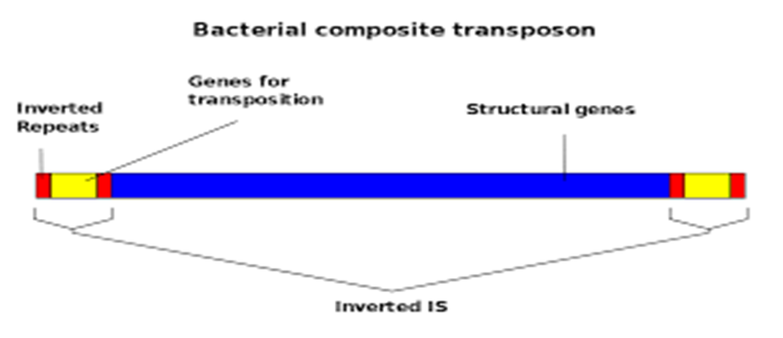
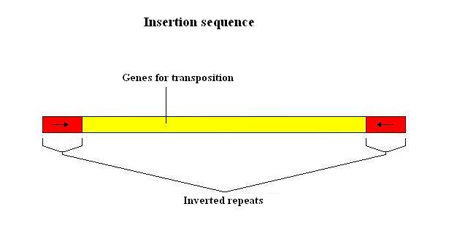
Insertion Mut.
ساختار transposon و Insertion sequence elements

Slide 3
خصوصیات این موتاسیون ها
موتاسیون های قوی هستند
قابلیت برگشت دارند به عبارتی Revert هستند

Slide 4
Reversion and Suppression
Intragenic suppressor
Intergenic suppressor

Slide 5
Intergenic suppressor

Slide 7
Reversion

